Slide 1
高端智慧家居防盜系統方案

Slide 2
目錄
需求分析 - 住宅安防痛點 系統架構 - 三層防護體系 核心設備 - 品牌與功能詳解 智慧聯動 - 場景化防禦策略 服務與維護 - 增值選項 預算與實施 - 分項報價與時間線

Slide 3
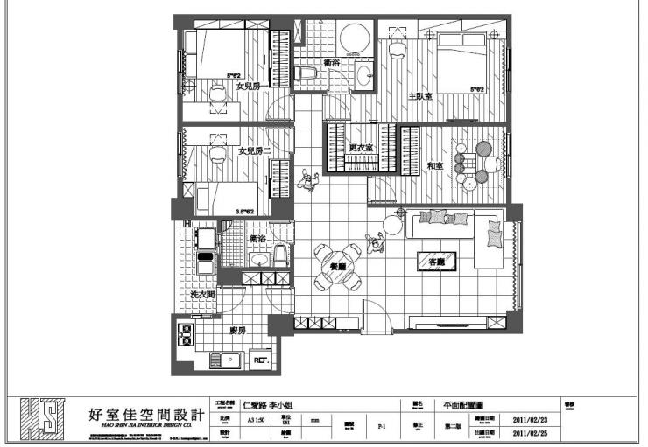
1500平方呎 ·四房兩廳 ·全屋聯動安防

Slide 4
系统架构
图示化三层防护：
外层（物理防护）：智能门锁+门窗传感器
中层（动态监测）：红外幕帘+移动探测器(ir/pir)
内层（应急响应）：紧急按钮+自动报警推送

Slide 5
智能门锁
安装位置：大门
功能：指纹/密码/手机远程开锁、防撬报警、异常开锁记录推送

Slide 6
门窗传感器
安装位置：所有外窗、阳台门
功能：实时监测开合状态，联动警报或摄像头录像

Slide 7
24小时红外幕帘探测器
安装位置：客厅阳台、主卧窗边（防范翻窗入侵）
优势：形成无形警戒线，触发后秒级报警

Slide 8
声光报警器
安装位置：客厅天花板、主卧
触发条件：非法入侵时发出110分贝警报

Slide 9
室内外高清摄像头
安装位置：
门口（带人脸识别）
客厅（360°旋转云台）
走廊（覆盖卧室/浴室通道）
功能：AI人形侦测、夜视、云端存储

Slide 10
二、分区布防策略
区域 | 防护设备 | 布防重点
大门 | 智能门锁+门口摄像头+门磁 | 防尾随、记录访客
客厅 | 红外幕帘+云台摄像头+玻璃破碎传感器 | 覆盖阳台和主要活动区
卧室 | 门窗传感器+紧急按钮 | 夜间重点防护，一键求救
厨房/浴室 | 水浸传感器+振动传感器（防破窗） | 兼顾安全与灾害预防
走廊 | 被动红外探测器（PIR） | 监测移动路径

Slide 11
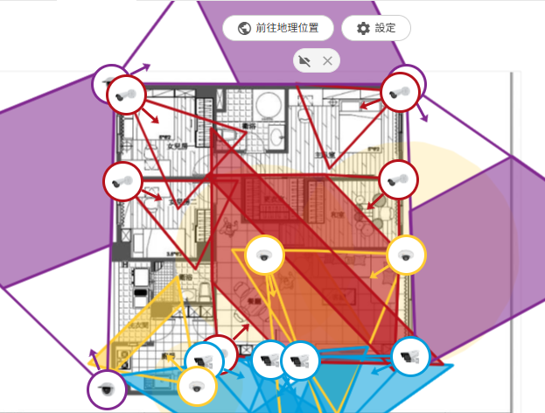

Slide 12
监控系统
门口摄像机：
Hikvision DS-2CD2347G2-LSU
4K超清+星光级夜视，支持车牌/人脸识别黑名单
室内云台机：
Axis M5075（隐藏式设计）
隐私模式下物理遮蔽镜头，符合GDPR规范
视频存储：
Synology NAS（RAID1双硬盘备份）+阿里云加密存储
4. 报警与威慑（预算约HK$3,500）
声光报警器：
Texecom Odyssey 5E（120分贝，带备用电池）
激光投影警示：
触发报警时自动投射"24小时监控中"红光到外墙

Slide 13
三、智能联动方案
情景模式
离家模式：启动所有传感器，摄像头开启移动追踪，灯光随机开关模拟有人
睡眠模式：关闭客厅探测器，加强卧室防护，触发警报后自动亮灯
报警响应
分级推送：门窗异常→手机通知；强行入侵→鸣笛+自动拨打预设电话
视频验证：警报触发后，摄像头自动录制15秒片段发送至手机
能源管理
联动智能插座：长期离家时自动关闭非必要电器，伪装电视声音

Slide 14
四、预算与品牌建议
基础版（约HK$8,000）：小米/TP-Link Tapo系列（性价比较高）
进阶版（约HK$15,000）：Hikvision+Philips Hue（支持专业级安防
与灯光联动）
高端版（HK$25,000+）：Control4智能中控+Samsung门锁（全屋自动化整合）

Slide 15
智能门锁
Samsung 三星 WiFi SHP-DP609
支持3D人脸识别+静脉指纹+机械钥匙三重验证
防技术开启（C级锁芯）、防暴力破坏报警
联动Control4中控，开门自动解除安防

Slide 16
全屋传感器网络
传感器类型 | 品牌/型号 | 功能亮点
双鉴探测器 | Bosch TriTech PIR+微波 | 减少误报，覆盖客厅/走廊
玻璃破碎传感器 | Honeywell FG-701 | 识别频率+振动双信号
水/气泄漏监测 | Fibaro Flood Sensor | 联动机械手自动关闭阀门
震动传感器 | Ajax MotionProtect | 监测墙体钻孔、破窗行为

Slide 17
Control4智能中控联动方案

Slide 18
威胁等级 | 触发条件 | 响应动作
一级 | 门窗异常开启 | 手机推送实时画面+10秒录像
二级 | 暴力破窗/门 | 触发声光报警+物业中心自动派工单
三级 | 入侵者进入防护区（如卧室） | 静默报警至安保公司，同步警方联动
1. 防御场景自动化
「离家模式」：
门锁双重验证上锁 → 窗帘自动关闭 → 摄像头激活移动追踪 → 空调调至节能模式
「夜间布防」：
卧室门窗传感器启用 → 走廊灯光切换为微光模式 → 若检测到异常移动，优先唤醒主卧灯光
2. 报警响应策略
3. 伪装系统
虚拟 occupancy：
通过智能插座随机控制电视、音响播放预设生活噪音
Philips Hue灯光模拟作息规律（支持色温变化）

Slide 19
四、安装要点
隐蔽布线：采用POE供电摄像头，线材隐藏于吊顶或踢脚线内
防破坏设计：
报警主机安装在隐蔽保险箱内，支持4G网络备份（断网仍工作）
法律合规：
摄像头避开邻居隐私区域，存储数据加密符合PDPO条例

Slide 20
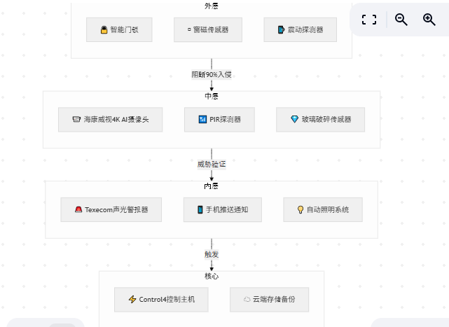

Slide 21
三、高端服务扩展
7×24小时专业监控（年费约HK$12,000）
签约本地安保公司（如Securitas），报警后15分钟内现场响应
保险联动
提供安防系统认证报告，享家庭保险保费折扣（通常15-20%）
定期维护
每季度上门检测设备、更新防御策略（含在部分服务套餐内）

Slide 22
五、可选升级
无人机巡逻：
搭配Autel EVO Nano+无人机，预设航线巡查庭院（预算+HK$20,000）

Slide 23

Thanks You

